Slide 1

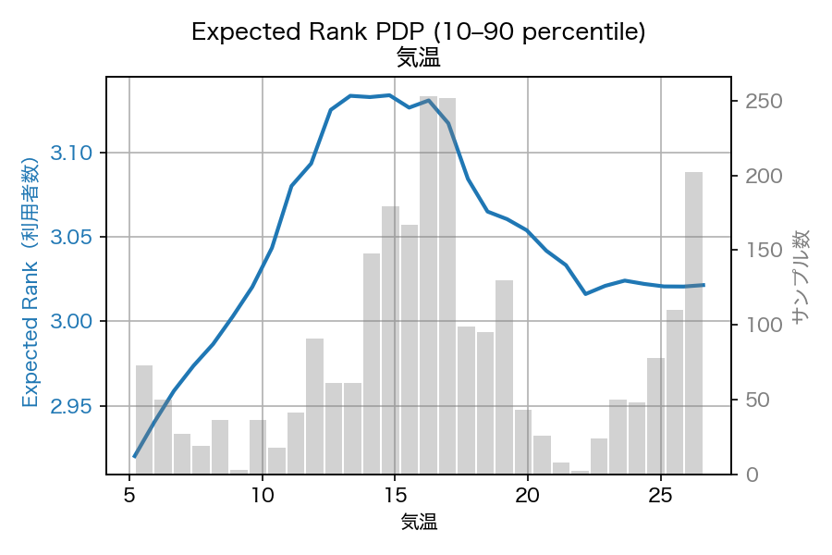
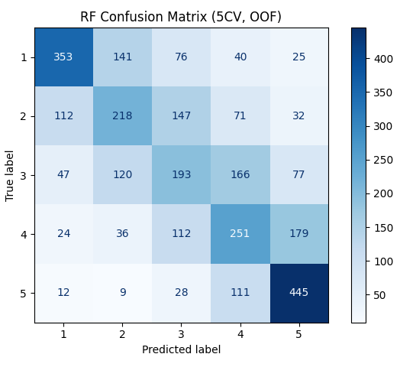
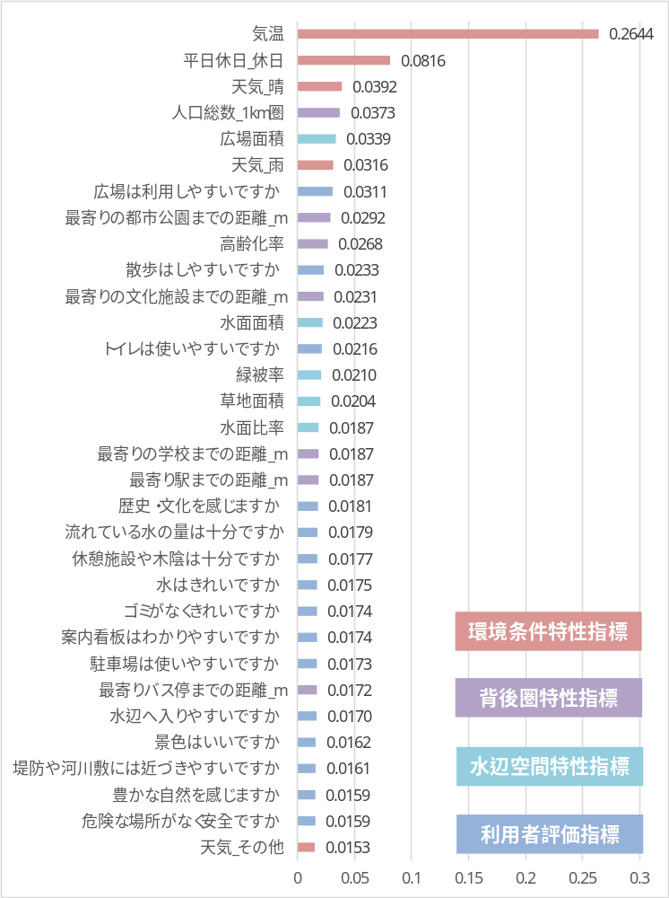

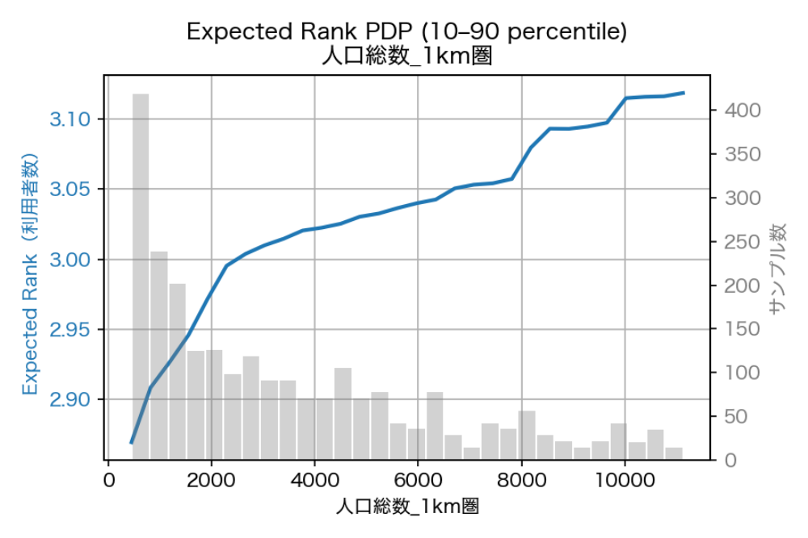
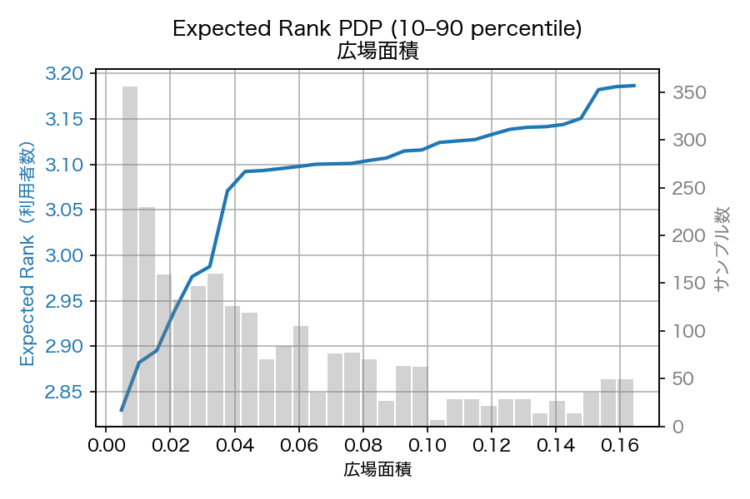
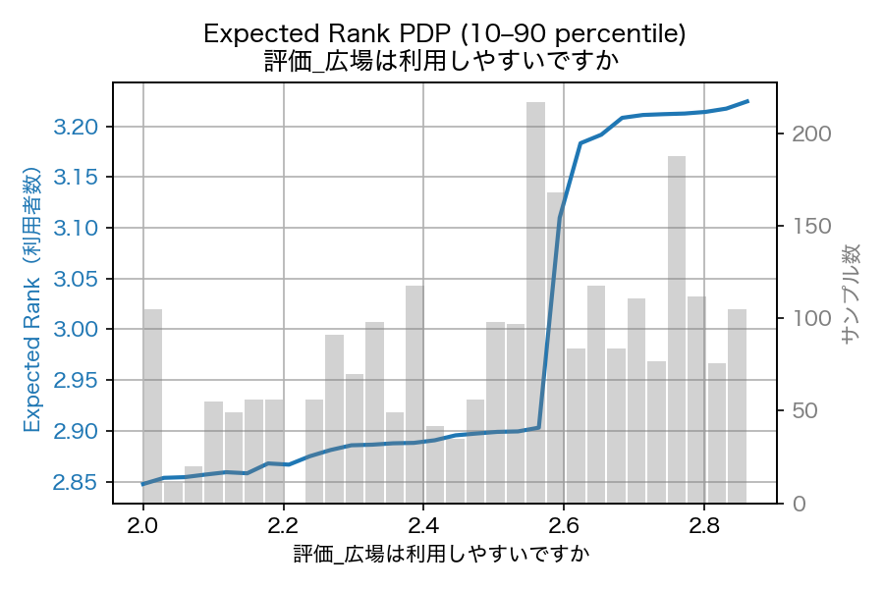
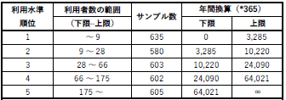
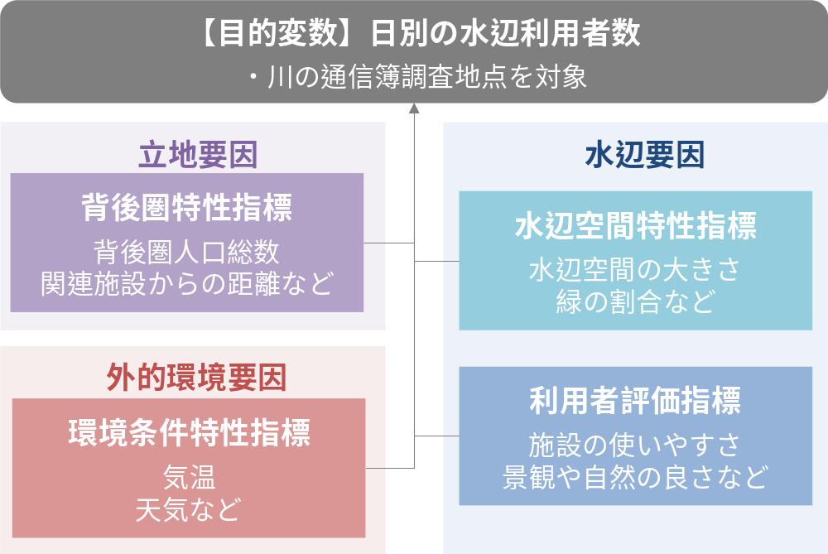
機械学習を用いた河川空間利用者数に影響する要因の定量評価
国立研究開発法人土木研究所 流域水環境研究グループ 流域生態チーム 田中孝幸・鈴木宏幸・○柞磨佑紀
1. はじめに
3. 構築モデルの精度
4.水辺利用水準の規定要因
環境条件特性（気温）
水辺空間は地域のオープンスペースとして高いポテンシャルを有する
背後圏特性（1km圏人口総数）
一方・・・
水辺空間の整備に係る、利用効果の定量的な評価手法の確立と、
利用者数を予測・評価する枠組みが十分に整理されていない。
本研究の目的
水辺空間の最も基本的かつ重要な指標である河川水辺の利用者数に焦点を当て、利用者数を順位付きカテゴリ変数として整理し、①Random Forest を用いた推定ツールを構築することで、②水辺利用水準の予測およびその規定要因を定量的に把握する。
水辺特性（広場面積）
利用水準順位の混同行列（5分割交差検証，Oof予測）
2. 材料・方法
Accuracy (5CV) : mean = 0.483, std = 0.013
MacroF1 (5CV) : mean = 0.476, std = 0.014
QWK (5CV) : mean = 0.684, std = 0.022
水辺利用水準は、立地要因、外的環境要因、水辺空間特性、利用者評価の相互作用により形成されると仮定
全国の『川の通信簿点検ヶ所』を対象とし、水辺利用者数、利用者評価、背後圏特性、水辺空間の物理的特性，外的環境条件に関する情報（n=3,025）を整理
Random Forestを用いて水辺の相対的な利用水準（5段階の順位カテゴリ）を推定するモデルを構築
利用者満足度（広場利用しやすさ）
RandomForest 分類器を用いた5分割交差検証の結果から、利用者数の相対的な水準が一貫して再現されていることを確認
誤分類の多くは隣接する順位間に集中しており、モデルが順位の近さという観点からも妥当な推定を行っていることを示唆
Random Forest モデルにおける説明変数の重要度
（Permutation Importance，5分割交差検証）
重要度の高い変数のExpected Rank
気温、平日・休日といった環境や日付区分の影響を大きく受ける。同一地点における短期的な利用変動を引き起こす要素として強く作用している。
1km圏内の背後地人口は潜在需要を反映する重要な要因だが、利用水準の上昇はある一定で緩やかになり、空間条件が支配的となることが示唆された。
広場面積や水面面積といった水辺特性も、量の増加が利用水準を押し上げるが、一定水準を超えると効果が逓減し、空間の質や使いやすさが重要となる。
背後圏特性
水辺箇所を中心として半径1kmおよび5km範囲の人口、土地利用、都市化指標等を集計・指標化
環境条件特性
気象庁データから、利用実態調査実施日における気象情報を抽出
水辺空間特性
5. まとめ
河川水辺の国勢調査にて実施された「河川環境基図」を基に、植生情報、利用区分を整理。
評価手法の構築
本研究で示す枠組みは、既存の水辺空間における現状評価を踏まえ、構成要素ごとの改善が水辺利用水準に及ぼす影響を定量的に把握するための手法を提示した。加えて、整備内容の選定や優先順位付け、新規整備箇所の選定、複数候補地の比較等で、利用者数順位の予測結果を評価指標として応用できる可能性がある。
水辺利用水準は、独立的に作用するものではなく、背後圏条件によって規定される潜在需要、水辺空間の量的・質的特性による受け入れ条件、外部環境条件による利用機会の変動の相互作用により形成されている。
利用者評価特性
川の通信簿の点検表を基に、各回答を「良い＝3」「普通＝2」「悪い＝1」で指標化した。
予測及び規定要因
河川水辺利用者数を規定する要因構造の概念図

